Slide 1

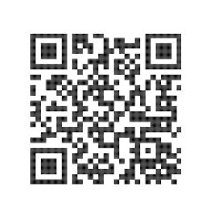

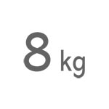
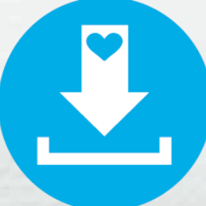
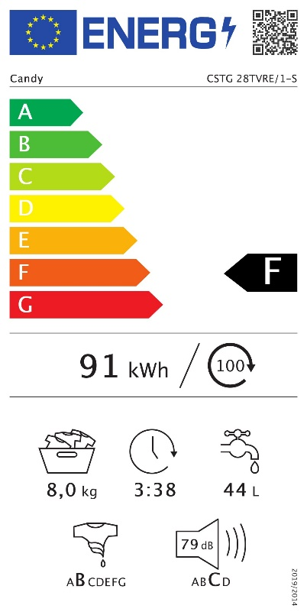

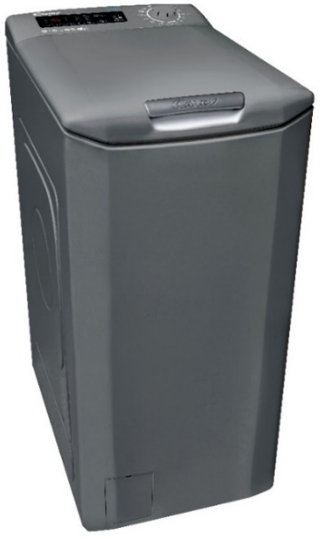
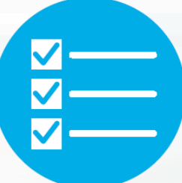



CSTG 28TVRE/1-S
Vrchem plněná automatická pračka Smart
Smart Touch, 9 rychlých programů do 1 hod, digitální dotykový displej, AC motor, Gentle Touch Opening
Parametry odpovídají Nařízení v přenesené pravomoci: (EU) 2019/2014
Více informací o výrobku naleznete pod tímto QR kódem:
Hlavní vlastnosti (Nařízení v přenesené pravomoci: (EU) 2019/2014)
Třída energetické účinnosti F
Jmenovitá kapacita (kg) 8
Spotřeba energie na 1 cyklus programu Eco 40-60 (kWh) 0,908
Spotřeba energie na 100 cyklů programu Eco 40-60 (kWh) 91
Spotřeba vody na 1 cyklus v programu Eco 40-60 (l) 44
Otáčky při odstřeďování (ot./min) 1151
Třída účinnosti sušení odstřeďováním B
Trvání programu Eco 40-60 (h:min) 3:38
Úroveň emisí hluku ve fázi odstřeďování (dB(A) re 1 pW) 79
Emisní třída hluku šířeného vzduchem při odstřeďování C
Technologie
Technologie Smart Touch - bezdotykové propojení pračky pomocí technologie NFC s chytrým telefonem a její ovládání (pouze pro Android s funkcí NFC, nelze použít pro IOS)
Stahování nových funkcí a cyklů; Funkce pro odložený začátek a konec
Kontrolní cyklus; Vedení statistik praní a čerpání energie; Tipy a triky
Průvodce chybovými hláškami a uživatelský návod
Kg detector – detekce množství vloženého prádla a přizpůsobení praní
9 rychlých programů do 1 hodiny
Extra velká kapacita 8 kg
Programy
16 programů základních + 40 programů Smart Touch
Bavlna, Eco 40 – 60°C, Bavlna + předpírka, Vlna/ruční praní, Syntetika, Máchání, Odčerpání + Odstřeďování, Rychlý jemný 59 min, Rychlý sportovní plus 39 min, Rychlý hygienický 59 min, Rychlý pro malé náplně 14, 30, 44 min, Rychlé smíšené a barevné 20° 59 min, Rychlá perfektní bavlna 59 min, Rychlý speciální 49 min, Smart Touch
Funkce
Předpírka, Extra máchání, Hygienický+, Snadné žehlení, Odložený start až 24 hod, Rychlý/Nastavení míry znečištění (3), Nastavení teploty praní, Nastavení otáček odstřeďování, Zablokování tlačítek
Bezpečnost
Bezpečnostní zámek dveří; Ochrana proti úniku vody Antioverflow a proti přepěnění
Konstrukce
Digitální dotykový displej
AC motor
Gentle Touch Opening – pomalé otevírání dvířek bubnu
Materiál bubnu Nerez/ vany Silitech, Objem bubnu 46 l
Buben Shiatsu – masážní body na povrchu pro šetrnou péči o tkaniny
Šířka dvířek 35 cm; Úhel otevírání dvířek 180°
Bezdotyková technologie ovládání pračky
Stahování více než 40 cyklů
Extra velká kapacita
9 rychlých cyklů
do 1 hodiny
Nastavení odloženého začátku nebo konce
Kontrolní cyklus pro zjištění stavu pračky
Vedení statistik praní a čerpání energie
Logistická data
Kód 31011148
EAN 8059019017860
Barva Antracitová se stříbrným madlem
Rozměry výrobku v x š x h (mm) 850 x 400 x 600
Čistá váha výrobku (kg) 56
Rozměry balení v x š x h (mm) 890 x 495 x 660
Hmotnost s obalem (kg) 57,5
Pomalé
otevírání dvířek bubnu

